Slide 1




Plataforma Inteligente para Qualidade Total na Construção Civil: Solução Inovadora que Reduz Chamados Pós-Obra e Revoluciona
Filipe Leite
Fócon Engenharia
REALIZAÇÃO:

Slide 2

O Desafio Atual do Setor
A construção civil enfrenta:
A construção civil, um dos setores mais importantes da economia, ainda convive com desafios históricos relacionados à qualidade, retrabalho e insatisfação de clientes no pós-obra.
Chamados frequentes no pós-obra;
Custos elevados com manutenções corretivas;
Litígios jurídicos por falhas técnicas;
Perda de credibilidade e retrabalho constante.
Resultado: prejuízo financeiro, clientes insatisfeitos e problemas que se repetem de obra em obra.

Slide 3

Enfrentar o problema não é ignorá-lo

Slide 4
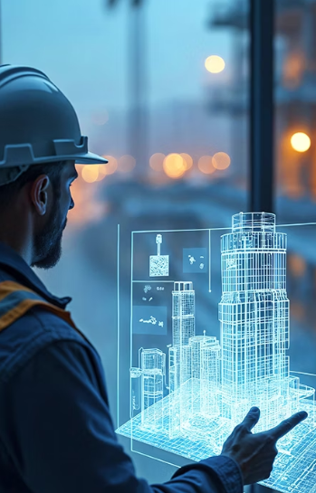
A Solução: FóconPlan
Plataforma inteligente para controle total da qualidade
Desenvolvemos uma plataforma completa com foco total em qualidade construtiva, que atua com inteligência preditiva e preventiva, aprendendo com os erros do passado para antecipar falhas e orientar decisões técnicas mais assertivas.
Objetivo: eliminar a reincidência de falhas construtivas e reduzir drasticamente os custos com manutenção, processos jurídicos e retrabalho.

Slide 5
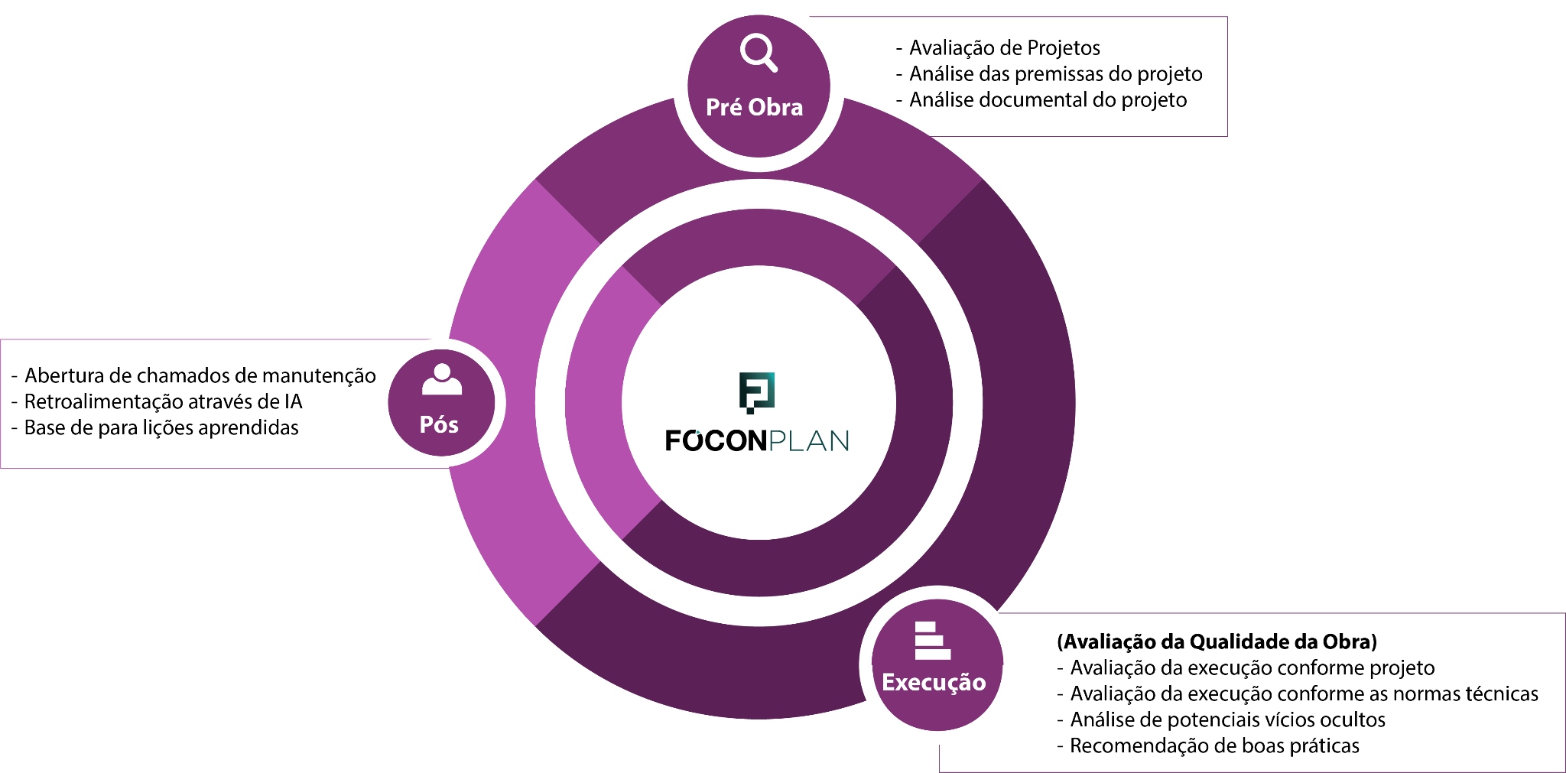
Cobertura Completa: Do Projeto ao Pós-Obra
Treinamentos técnicos em vídeo aulas de todos os sistemas para equipe de qualidade da obra.

Slide 6
Ecossistema inteligente de prevenção de problemas
1. Projeto
Cobertura Completa
Inteligência Artificial
2. Execução
Eficiência
Aprendizado Contínuo
3. Pós Obra
Análise automatizada de riscos e não conformidades com base em nosso banco de dados de patologias e compatibilização de projetos.
Atua em todas as fases: Projeto, Execução e Pós-Obra
Previne falhas com inteligência artificial
Geração de apontamentos assistidos por IA, checklist inteligente, alertas de falhas recorrentes e recomendações de boas práticas conforme a tipologia da obra.
Reduz custos, aumenta a eficiência e melhora a imagem da construtora
Aprende continuamente com os dados dos próprios empreendimentos
Centralização e categorização de chamados, análise de causa e retroalimentação dos dados para aprimorar novos projetos.

Slide 7
O Poder da Nossa Plataforma
+2.000 Patalogias Catalogadas
IA Preditiva
Melhoria Contínua
baseada em Evidências
Aprendizado Contínuo
Nossa base própria de dados técnicos inclui milhares de falhas construtivas documentadas, organizadas por sistema construtivo, etapa da obra e impacto no desempenho da edificação.
Através do cruzamento de dados de ocorrências, inspeções, padrões construtivos e desempenho técnico, propomos soluções com base em evidência e histórico prático.

Slide 8
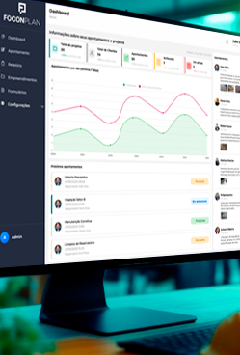
Painel Estratégico Para gestão da Qualidade
Dashboard em tempo real:
Nota de qualidade da obra
Patologias mais recorrentes
Equipes com mais incidência de falhas
Áreas críticas
e alertas preditivos
Painel inteligente que mostra os principais grupos de indicadores:

Slide 9
Inovação Aplicada ao Setor
Este projeto representa um novo paradigma na construção civil por incorporar:
IA preditiva + Big Data de Patologias;
Com atuação fundamentada nos principais problemas construtivos catalogados, capta e interpreta sintomas de falhas recorrentes para evitar sua repetição;
Feedback contínuo do pós-obra para o projeto;
Quanto mais a plataforma é usada, mais inteligente ela se torna, aprendendo continuamente com novos chamados e correções;
Sistema modular e escalável;
Pode ser utilizado por construtoras de diferentes portes, com integração a outros sistemas BIM, ERPs e CRMs do setor.

Slide 10



Contribuição ESG Real
Nosso projeto também contribui diretamente com a agenda ESG, promovendo:
Governança
Social
Ambiental
Maior controle e rastreabilidade sobre a execução da obra e seus resultados.
Entrega de imóveis com maior qualidade, conforto e segurança para os moradores.
Redução de desperdício de materiais e energia com eliminação de retrabalhos.

Slide 11



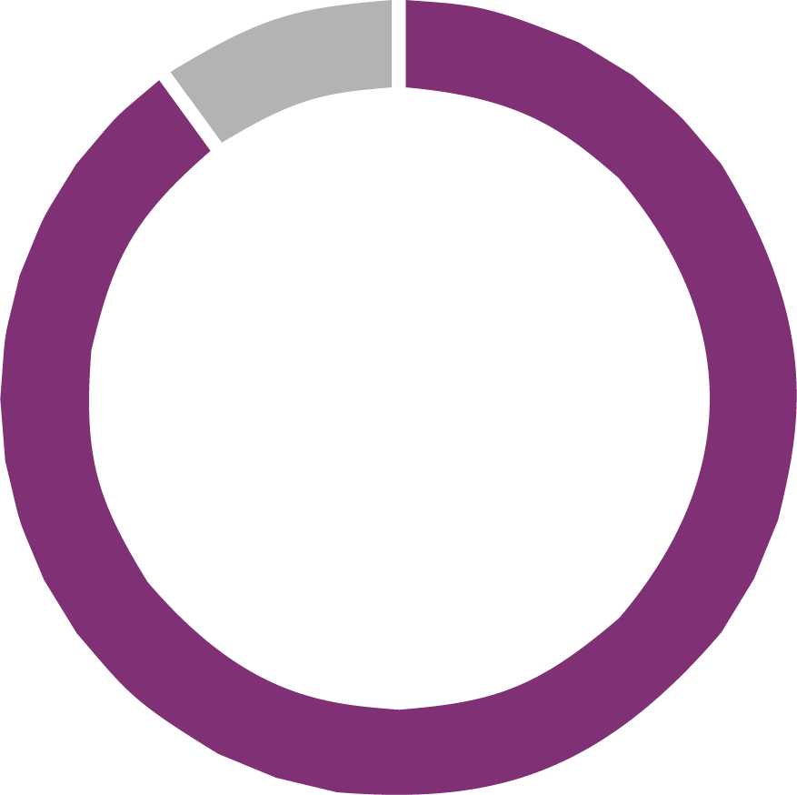
Resultados que falam mais alto
Eficiência
Redução de Processos
Redução de
Retrabalho
Proprietários
Satisfeitos
93%
56%
70%
89%
Mais eficiência na gestão de projetos. Centralizando tudo em uma único lugar.
Redução no número de processos jurídicos relacionados à entrega de imóveis.
Menos retrabalho
pós-obra em empreendimentos que utilizam o sistema desde
o início, gerando economia com manutenções corretivas, deslocamentos de equipe técnica e materiais.
Aumento na satisfação do cliente final e melhoria expressiva na reputação da incorporadora.

Slide 12

Escalabilidade & Impacto
O modelo da plataforma é escalável, podendo ser implementado:
Em construtoras e incorporadoras de todos os portes;
Em concessionárias de rodovias e gestoras de patrimônio;
Em obras públicas com foco em desempenho e durabilidade;
Por profissionais autônomos especialistas em patologias das construções.

Slide 13

Pronto Para o Futuro da Construção?
Estamos diante de uma oportunidade única de romper o ciclo de erros recorrentes na construção civil e substituir o modelo reativo por uma abordagem inteligente, preventiva e baseada em dados concretos.
Essa plataforma vai além da tecnologia. Ela representa um compromisso com a excelência, com a sustentabilidade e com a valorização do cliente final.
Construa melhor, entregue melhor;
Simplifique processos e garanta sucesso do seu projeto;
Solicite uma demonstração exclusiva.

Slide 14





Fale Conosco
Estamos prontos para transformar a forma como se constrói no Brasil.E com este reconhecimento, vamos ainda mais longe.
E-mail: comercial@foconengenharia.com.br
Mídias sociais: @foconengenharia
Telefone: (21) 96772-1230

Slide 15
Obrigado!

